Slide 1
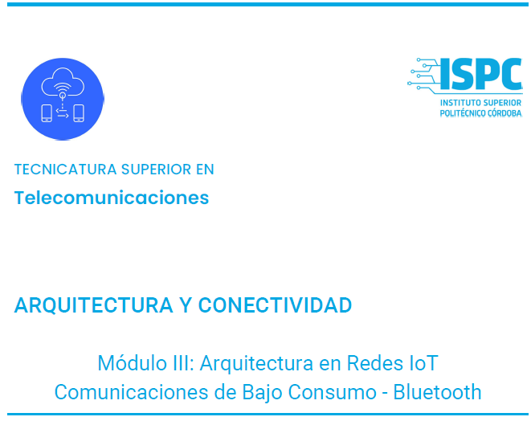
GRUPO 6 - ANDRES MONTAÑO - EMMA GUTIERREZ - FEDERICO BIRGE - LEONARDO GONZALEZ - MARIO GONZALEZ - PEDRO ROJO

Slide 2
